Slide 1


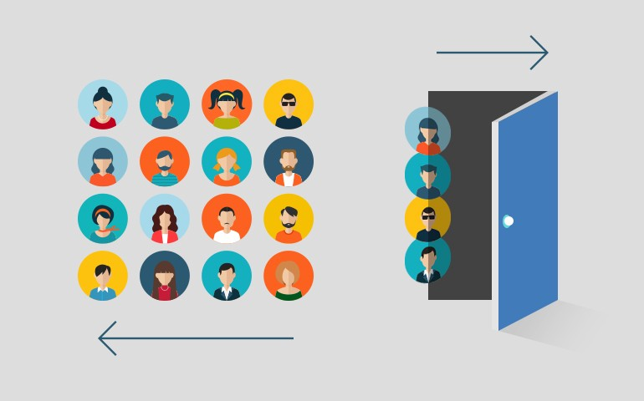
Análisis de Clientes de Internet Masivos, Minimizar la tasa de cancelación de usuarios “CHURN”
Wilson Freire
Marzo 2022

Slide 2

Análisis de Clientes de Internet Masivos minimizar tasa de cancelación de usuarios “CHURN”

Slide 3
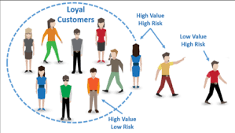
Análisis de Clientes de Internet Masivos minimizar tasa de cancelación de usuarios “CHURN”
Contar con un mecanismo integral fehaciente que asegure diferenciar positivamente nuestro servicio de la competencia, esto aumenta las probabilidades de tener clientes leales y comprometidos con nuestra marca por más tiempo.

Slide 4

Análisis de Clientes de Internet Masivos minimizar tasa de cancelación de usuarios “CHURN”
Análisis de Clientes y segmentación
Comportamiento
Edad
Generación

Slide 5
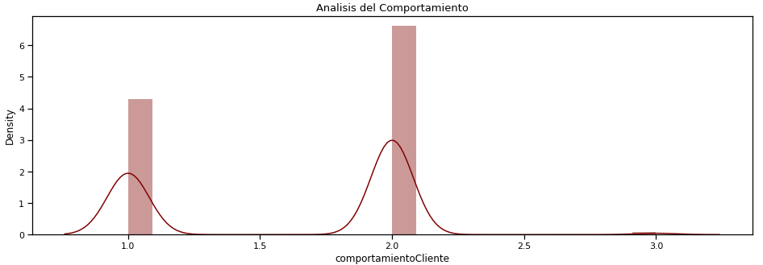
Análisis de Clientes de Internet Masivos minimizar tasa de cancelación de usuarios “CHURN”
Análisis de Clientes y segmentación
Comportamiento
Estable con valor 1
Poco Estable valor 2
No definido valor 3
Predicion de Comportamiento de un 70% con regresión logística

Slide 6
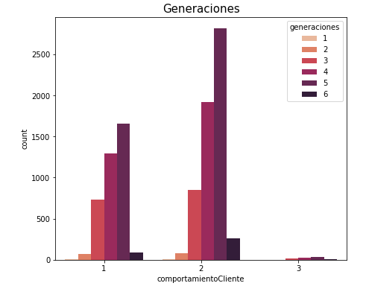
Análisis de Clientes de Internet Masivos minimizar tasa de cancelación de usuarios “CHURN”
Análisis de Clientes y segmentación
Comportamiento
Estable con valor 1
Poco Estable valor 2
No definido valor 3
Generación
No Definido Valor 1
Silent Generation Valor 2
Baby Boom Valor 3
Generacion X Valor 4
Millennials Valor 5
Centenials Valor 6

Slide 7
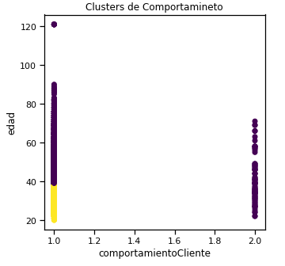
Análisis de Clientes de Internet Masivos minimizar tasa de cancelación de usuarios “CHURN”
Análisis de Clientes y segmentación
Comportamiento
Estable con valor 1
Poco Estable valor 2
Edad

Slide 8

Análisis de Clientes de Internet Masivos minimizar tasa de cancelación de usuarios “CHURN”
Planes de Acción
Campañas de Calidad de Servicio
Buscar Fidelización con el Cliente
A través de la segmentación drindar beneficios
Publicidad dirigida
Atención al Cliente

